Slide 1
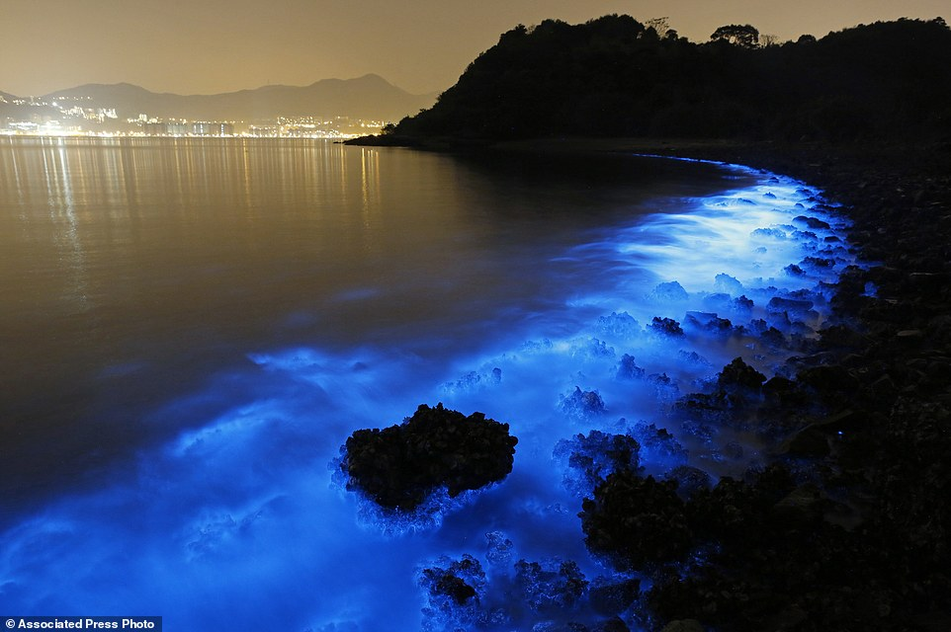
LUMINISCENCE
světélkující svítilka třpytivá (Noctiluca scintillans)
na pobřeží Hong Kongu

Slide 2
Jak vzniká luminiscence ?
Luminiscence je děj,při němž dochází k samovolnému záření pevných či kapalných látek,jako přebytek záření tělesa nad úrovní jeho tepelného záření.
Vzniká excitací(vybuzením)-proces, při kterém dochází k přechodu energetického stavu atomu, molekuly či iontu na vyšší energetickou hladinu.
Částice se z nestabilního vyššího ener.stavu vrací do původního stavu
-> vyzáření přebytečné energie ve formě fotonů
Luminofory-látky,u nichž dochází k luminiscenčnímu záření

Slide 3
dle způsobu excitace:
Fotoluminiscence
Chemiluminiscence
Elektroluminiscence
Triboluminiscence
Katodoluminiscence
Termoluminiscence
Dělení luminiscence
dle doby trvání luminiscence po skončení excitace:
Fluorescence
Fosforescence

Slide 4
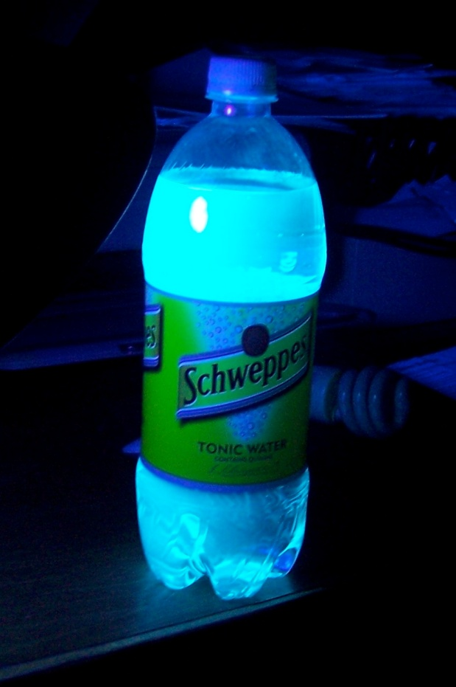
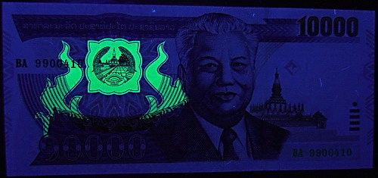
Fluorescence
luminiscence zmizí s přerušením excitace
pod UV lampou jej můžeme pozorovat u toniku(obsahuje chinin),či bankovek-ochranná funkce

Slide 5
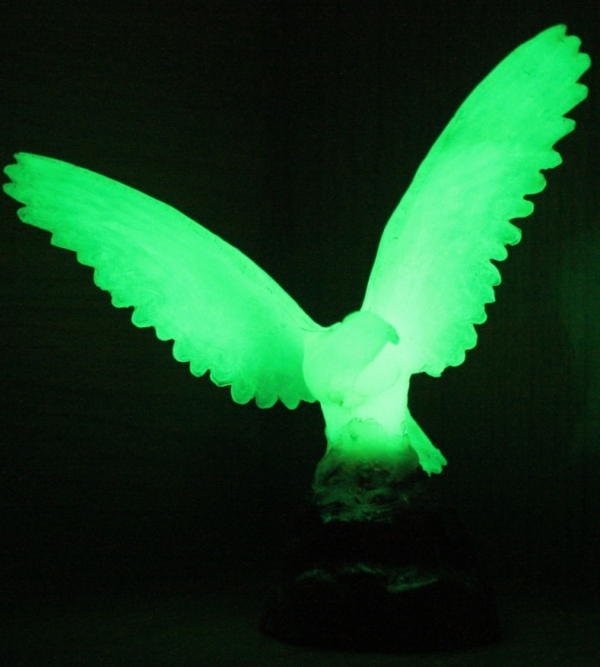
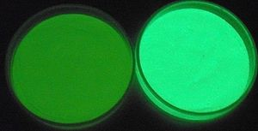
Fosforescence
luminiscence trvá i po přerušení excitace (několik minut až hodin)
SrAl2O4 a ZnS

Slide 6
Fotoluminiscence
je luminiscence vyvolaná elektromagnetickým zářením
buzení fotoluminiscence se provádí zdrojem ultrafialového nebo viditelného záření
můžeme jej pozorovat u minerálů- např.fluorit,autunit
u rostlin chlorofyl pohlcuje UV záření a vyzařuje červené světlo(např. u zelených řas)
ze živočichů světélkují štíři-vnější kostrou vnímají ultrafialové záření, které pak dále zpracovávají a dovedou se díky tomu ukrývat i ve zdánlivě neprostupné tmě

Slide 7
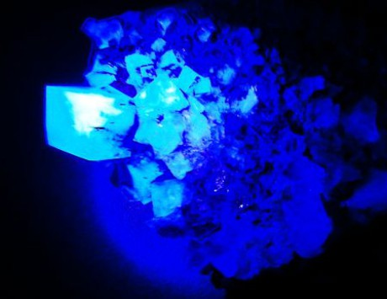
světélkující fluorit pod UV lampou

Slide 8
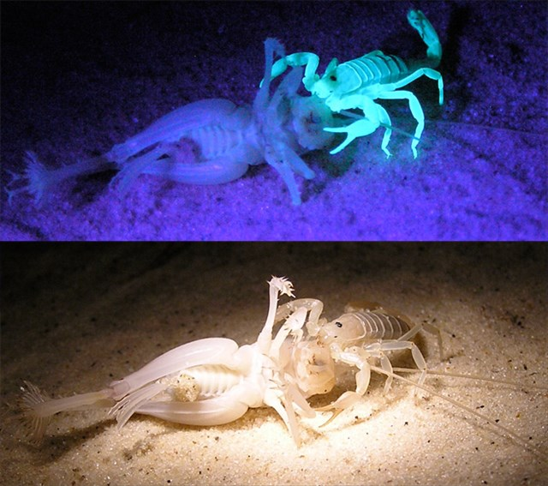
štír Paruroctonus utahensis pojídající cvrčka

Slide 9
Chemiluminiscence
chemická reakce dodá energii, jejíž část je poté přeměněna na světlo.
Bioluminiscence
je schopnost organismů vyzařovat světlo
oxidace luciferinu pomocí enzymu luciferázy
Vzniká až 96% světla a jen 4% tepla
Tuto schopnost mají např. světlušky, svítilky, medúza rodu Aequorea,některé houby(rody Panus,Omphalotus) a ryby(šírotlamka ,ďas,lampovník) aj.

Slide 10
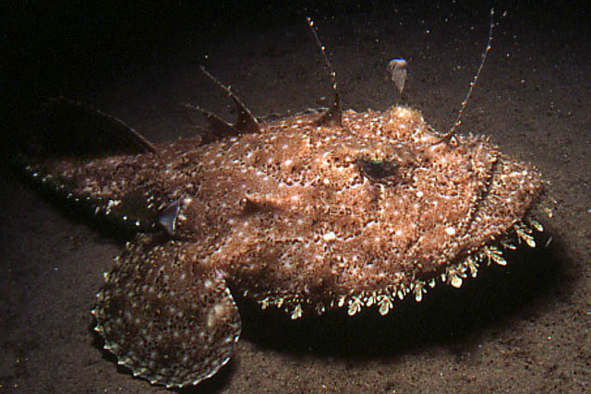
ďas mořský(Lophius piscatorius)

Slide 11
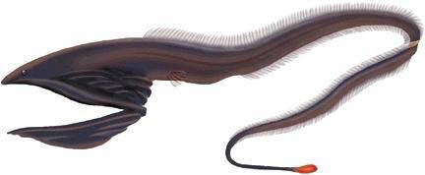
šírotlamka pelikánovitá(Eurypharynx pelecanoides)

Slide 12
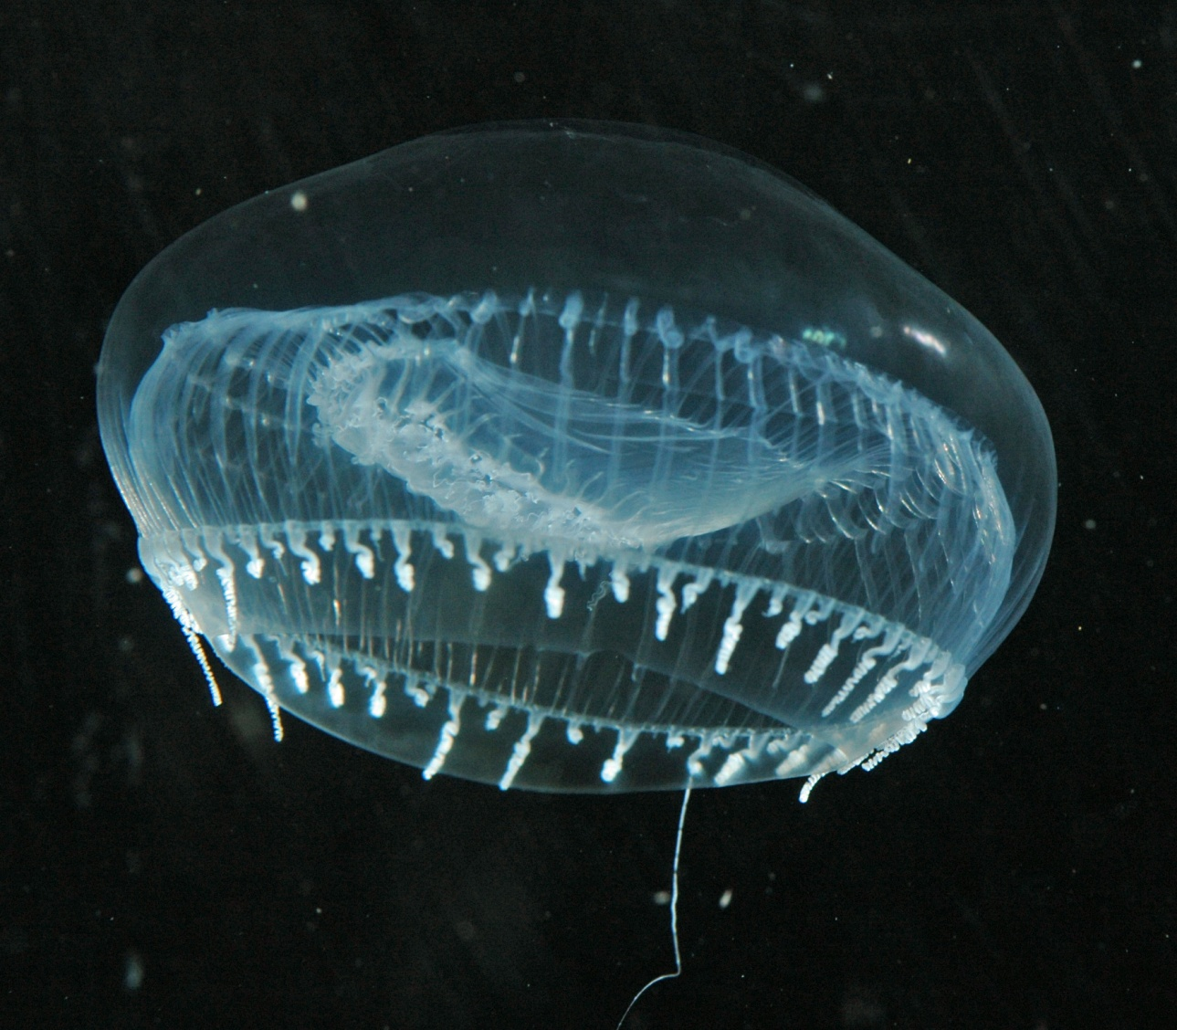
medúza Aequorea victoria

Slide 13
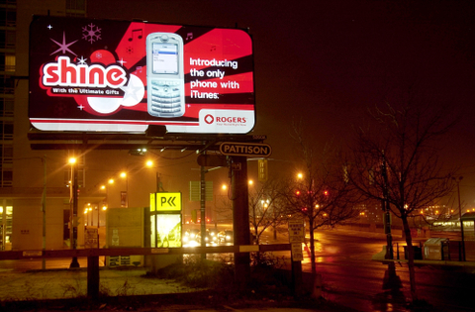
Elektroluminiscence
prochází-li elektrický náboj luminoforem, excitované elektrony uvolňují svou energii ve formě fotonů - světla.
využití v zábavním průmyslu, bezpečnosti dopravy ,alternativa za světelné panely z LED displejů, drahých plazmových obrazovek apod.
První elektroluminiscenční billboard na světě z roku 2006

Slide 14
Katodoluminiscence
vyvolána dopadajícími elektrony
stinítko televizní obrazovky,osciloskopu
Termoluminiscence
vyvolána vzrůstem teploty po předchozím dodání energie
termoluminiscenční dozimetry
Triboluminiscence
vzniká při drcení některých krystalů lámním,třením,deformací
můžeme ji pozorovat při drcení zrnek karborunda,krystalů cukru,křemene nebo slídy

Slide 15
Děkuji za pozornost

Slide 16
Zdroje
Zdroje obrázků
http://i.dailymail.co.uk/i/pix/2015/01/22/6VmSbEs7yHSK2-2922420- This_Thursday_Jan_22_2015_photo_made_with_a_long_exposure_shows_-a-28_1421970527600.jpg
https://btwstonesandstars.files.wordpress.com/2012/11/100_2599.jpg
http://laos.changnoi-0815.de/images/uv/uv10.0v.JPG
http://www.minam.estranky.cz/img/mid/511/fluorit--anglie--cumberland--weardale--pod-uv.jpg
http://www.osel.cz/_popisky/132_/s_1326053715.jpg
http://zivazeme.cz/images/das-morsky01.jpg
http://bioweb.uwlax.edu/bio203/s2007/rattray_mari/GulperEel.jpg
http://upload.wikimedia.org/wikipedia/commons/d/d2/Aequorea2.jpeg
http://upload.wikimedia.org/wikipedia/en/7/7a/Rogers_Shine-01.jpg
Zdroje informací
http://cs.wikipedia.org/wiki/Luminiscence
http://vnuf.cz/sbornik/prispevky/13-14-Konecny.html
http://www.osel.cz/6074-svetelkujici-exoskelet-stiru-funguje-jako-velike-oko.html?typ=odpoved&id_prispevku=115104
http://fyzika.jreichl.com/main.article/view/779-aktivni-prostredi-luminiscence

